Slide 1
AIRM
POSTECH AIRM Research Group
Oil, Gas, Power 시장의 일별 위험과 전달 중심의 동적 변화
지정학적 리스크 기반
에너지 시장 충격·전달 구조 분석
GDELT EventRisk → Shock-Decay DGRI → 30D Daily Rolling VAR/GFEVD
Train 6개월(2024.10~2025.03) · Test 2개월(2025.04~05)
Power
Power
Oil
30D / DAILY
TEST shock 집중
Pure Test 전달자 31/32일
5/31 최신 30D·DGRI
window / update
20200131 김종엽 · 20250770 배현우
2026.08
01
Notes:
[권장 시간: 1분 20초]
[발표 대본]
안녕하세요. POSTECH AIRM Research Group의 김종엽입니다. 배현우 학우와 함께 진행한 연구를 발표드리겠습니다.
이번 연구의 제목은 ‘지정학적 리스크 기반 에너지 시장 충격·전달 구조 분석’입니다. 저희는 GDELT 뉴스 데이터를 이용해 Oil, Gas, Power 세 시장의 지정학적 위험을 매일 측정하고, 그 위험이 얼마나 남아 있는지, 그리고 어느 시장이 다른 시장으로 위험을 상대적으로 더 많이 전달하는지를 시계열로 분석했습니다.
이번 발표에서 가장 중요한 점은 위험을 하나의 숫자로만 보지 않았다는 것입니다. 첫째, 그날 새로 발생한 위험인 EventRisk를 계산했습니다. 둘째, 과거 충격이 남아 있는 정도를 DGRI라는 누적 위험지수로 계산했습니다. 셋째, 직전 30일의 자료를 매일 한 칸씩 이동하면서 VAR과 GFEVD를 다시 추정해, 매일의 상대적 위험 전달 중심을 확인했습니다.
분석기간은 2024년 10월부터 2025년 5월까지 총 8개월입니다. 앞의 6개월은 Train 구간, 뒤의 2개월은 Test 구간으로 분리했습니다. Train에서 위험의 기준과 감쇠계수, 표준화 기준을 정의한 뒤, Test에서는 이 기준을 고정해서 이전 구조가 계속 유지되는지를 확인했습니다.
표지의 세 가지 결과를 먼저 간단히 말씀드리면, Test의 극단 EventRisk shock은 Power에 집중됐습니다. Pure Test의 30일 일별 rolling 네트워크에서는 Power가 32일 중 31일 상대적 전달자로 나타났습니다. 다만 마지막 5월 31일에는 최신 30일 전달자와 당일 누적위험 leader가 모두 Oil로 전환됐습니다. 중요한 것은 이 결과를 확정적 인과관계로 말하는 것이 아니라, 짧은 표본에서 나타난 탐색적 connectedness 변화로 해석하는 것입니다.
[화면 지시] 제목을 먼저 짚고, 하단의 Train 6개월·Test 2개월 문구를 가리킨 뒤 Power–Power–Oil 결과 카드 순서로 시선을 이동한다.
[강조] “새 위험, 누적 위험, 전달 중심을 서로 분리했다”와 “직전 30일을 매일 다시 추정했다”를 강하게 강조한다.
[전환] 그럼 먼저 이번 발표가 어떤 순서로 진행되는지 간단히 말씀드리겠습니다.
[주의] 첫 슬라이드에서 Power를 확정적 인과 전달자라고 단정하지 않는다. 반드시 “상대적 전달자”라고 말한다.

Slide 2
AIRM
POSTECH AIRM Research Group
발표 흐름
위험 측정 → 일별 상태 → rolling 전달구조 → OOS 검증의 순서로 설명
01
연구 질문
이전 6개월의 위험 구조가 다음 2개월에도 유지되는가?
02
데이터·지표
GDELT EventRisk, Soft-70, Shock-Decay DGRI
03
Train/Test 설계
Train 고정 기준과 30일 window·매일 update
04
시계열 결과
일별 Risk Leader와 일별 30D Transmission Leader 변화
05
OOS·강건성
AR(1), DGRI 예측력, bootstrap, QC 민감도
06
결론·향후 계획
구조 변화의 해석과 기간 확장 방향
POSTECH
02
Notes:
[권장 시간: 55초]
[발표 대본]
발표는 총 여섯 단계로 진행하겠습니다.
먼저 연구 질문을 설명하겠습니다. 단순히 어느 시장의 위험이 큰지를 보는 것이 아니라, 이전 6개월에서 정의한 위험 측정 기준과 전달구조가 다음 2개월에서도 유지되는지가 핵심 질문입니다.
두 번째로 데이터와 지표를 설명하겠습니다. GDELT 사건과 기사 본문에서 EventRisk를 만들고, 기사 추출률이 낮은 날을 완전히 버리지 않기 위해 Soft-70 기준을 적용했습니다. 이후 Shock-Decay 구조로 DGRI를 계산했습니다.
세 번째로 Train과 Test의 구분, 그리고 직전 30일을 매일 이동하는 rolling 설계를 설명하겠습니다. 이 부분이 이번 최종 분석에서 가장 중요한 방법론적 수정입니다.
네 번째로 EventRisk, DGRI, Risk Leader, Transmission Leader가 날짜별로 어떻게 변했는지를 보겠습니다. 특히 Train과 Test에서 전달 중심이 어떻게 달라졌는지를 살펴보겠습니다.
다섯 번째로 OOS, 즉 out-of-sample 검증과 강건성 검증을 설명하겠습니다. 단순한 AR(1) 예측, DGRI의 미래 EventRisk 구분력, bootstrap 신뢰구간, 그리고 RAW·Soft-70·Strict-70 비교를 포함합니다.
마지막으로 전체 결론과 한계, 그리고 기간을 늘렸을 때 어떤 방향으로 확장할지를 말씀드리겠습니다.
[화면 지시] 여섯 개 항목을 위에서 아래로 빠르게 훑되, 3번 Train/Test 설계와 4번 시계열 결과에서 잠시 멈춘다.
[강조] 이번 발표의 중심은 “4번 시계열 결과”이며, 정적인 한 번의 결과가 아니라 매일 변하는 구조를 본다는 점을 예고한다.
[전환] 이제 이 연구가 정확히 어떤 질문에 답하려는지부터 설명하겠습니다.
[주의] 목차를 길게 설명하지 않는다. 1분 이내로 끝낸다.

Slide 3
AIRM
POSTECH AIRM Research Group
연구 질문: 이전 6개월의 위험 구조가 다음 2개월에도 유지되는가?
Train에서 기준을 정의하고 Test에서 설명력·예측력·구조 안정성을 검증
TRAIN 6개월에서 정의
TEST 2개월에서 검증
최종 질문
구조 학습
구조 평가
유지? 변화?
• EventRisk 기준분포
• 시장별 감쇠계수 φ
• DGRI percentile
• VAR/GFEVD 전달 네트워크
• 과거 기준 대비 shock
• 일별 누적위험 leader
• rolling 순전달자 변화
• OOS 예측 성능
위험 전달 방향과 연결 강도가 Test에서도 유지되는지, 바뀌었다면 어느 시장으로 이동했는지 확인
핵심 연구 문장
“Train에서 학습한 뉴스 기반 위험·잔존·전달구조가 Test에서 반복되는가, 아니면 시장의 역할과 연결성이 달라지는가?”
POSTECH
03
Notes:
[권장 시간: 1분 45초]
[발표 대본]
이번 연구의 질문은 한 문장으로 정리할 수 있습니다. “이전 6개월에서 학습한 뉴스 기반 위험의 수준, 지속성, 전달구조가 이후 2개월에서도 반복되는가?”입니다.
Train 6개월에서는 네 가지를 정의합니다. 첫째, EventRisk의 기준분포입니다. Test에서 어떤 값이 95 percentile이라는 것은 Test 안에서 상위 5%라는 뜻이 아니라, 이전 6개월의 분포와 비교했을 때 상위 5%라는 뜻입니다.
둘째, 시장별 감쇠계수인 phi를 추정합니다. Oil, Gas, Power의 위험이 다음 날까지 얼마나 남는지를 Train 전체에서 한 번 추정하고 Test에서는 다시 맞추지 않습니다.
셋째, DGRI percentile 기준을 정합니다. 따라서 Test의 DGRI가 과거 6개월에 비해 높은지 낮은지를 직접 해석할 수 있습니다.
넷째, Train 구간의 전달 네트워크를 분석합니다. 다만 저희는 한 번의 6개월 전체 네트워크뿐 아니라, 직전 30일을 매일 이동한 네트워크도 함께 봅니다. 이렇게 해야 Train 내부에서도 전달 중심이 고정돼 있었는지, 아니면 계속 바뀌었는지를 확인할 수 있습니다.
Test 2개월에서는 같은 기준을 고정합니다. 그리고 세 가지를 평가합니다. 먼저 과거 기준을 넘는 shock이 발생했는지, 둘째 매일 누적위험 leader와 전달 leader가 누구인지, 셋째 Train 구조와 Test 구조가 얼마나 비슷하거나 달라졌는지를 봅니다.
여기서 중요한 구분이 있습니다. Test 자료로 Test 네트워크를 다시 추정하는 것은 Test 기간의 connectedness를 사후적으로 설명하는 분석입니다. 반면 Train 계수를 고정해서 Test 값을 예측하는 AR(1) 검증은 순수 OOS 예측 검증입니다. 이 두 결과를 같은 것으로 부르지 않고 구분해서 해석하겠습니다.
[화면 지시] 왼쪽 Train 박스, 오른쪽 Test 박스, 아래 최종 질문 순서로 설명한다.
[강조] “Test 안에서 다시 기준을 만들지 않고 Train 기준을 고정한다”를 강조한다.
[전환] 그렇다면 가장 먼저, 뉴스에서 일별 EventRisk를 어떤 방식으로 만들었는지 보겠습니다.
[주의] Test GFEVD를 순수 OOS 예측 성과라고 부르지 않는다.

Slide 4
AIRM
POSTECH AIRM Research Group
데이터와 EventRisk: 뉴스 사건을 시장별 일별 위험으로 변환
GDELT 사건 → 기사 본문 → Severity × Exposure → 날짜·시장별 합산
1
GDELT 사건
2
기사 추출
3
문맥 점수
4
EventRisk
SOFT-70
Root event
QuadClass=4
Goldstein<0
최대 3개 URL
본문 추출 성공 여부
시장별 coverage
시장 키워드와
disruption 표현이
같은 문장에 존재
Severity × Exposure
날짜·Oil/Gas/Power별
일별 합산
wₜ = min(1, coverageₜ / 0.70)
70% 미만도 삭제하지 않고 비례 가중
왜 Soft-70인가?
RAW는 coverage 차이를 무시하고, STRICT-70은 관측치를 지나치게 버린다. Soft-70은 읽힌 기사 정보를 유지하면서 추출률 부족을 점수에 반영하는 중간안이다.
POSTECH
Source: V3 EventRisk / Soft-70 methodology
04
Notes:
[권장 시간: 2분 20초]
[발표 대본]
EventRisk를 만드는 과정은 네 단계입니다.
첫 번째는 GDELT 사건 필터링입니다. GDELT에서 root event이면서 QuadClass가 4이고 Goldstein score가 음수인 사건을 우선 후보로 뽑았습니다. 즉 협력적 사건보다는 갈등, 위협, 제재, 공격, 중단과 관련된 사건을 중심으로 봅니다.
두 번째는 기사 본문 추출입니다. 각 사건에서 최대 세 개 URL을 확인하고, 본문을 실제로 읽을 수 있었는지를 저장합니다. 단순히 GDELT 메타데이터에 Oil이나 Power라는 단어가 있다고 바로 위험으로 계산하지 않고, 기사 본문까지 확인하는 구조입니다.
세 번째는 문맥 점수입니다. 하나의 문장 안에 시장 키워드와 disruption 표현이 함께 있을 때 해당 시장의 exposure로 인정합니다. 예를 들어 ‘substation’과 ‘explosion’이 같은 문장에 나오면 Power 노출로 볼 수 있습니다. 반대로 기사 전체에 단어가 따로 떨어져 있으면 노출도를 낮게 봅니다.
네 번째로 사건의 Severity와 시장별 Exposure를 곱해 사건 수준 EventRisk를 만들고, 이를 날짜와 시장별로 합산합니다. 따라서 Oil, Gas, Power는 같은 날에도 서로 다른 EventRisk 값을 가질 수 있습니다.
여기서 Soft-70이 중요합니다. 기사 추출 coverage가 70% 이상이면 원래 점수를 그대로 사용합니다. 70% 미만이면 coverage를 0.70으로 나눈 값을 가중치로 사용합니다. 예를 들어 coverage가 56%라면 가중치는 0.56 나누기 0.70, 즉 0.8이 됩니다. 관측된 EventRisk의 80%를 사용하는 방식입니다.
RAW 방식은 읽힌 기사만으로 만든 점수를 아무 보정 없이 사용해 coverage 차이를 무시합니다. 반대로 Strict-70은 70% 미만 날짜를 모두 버리기 때문에 시계열 관측치가 크게 줄어듭니다. Soft-70은 정보를 유지하면서도 기사 추출 부족을 패널티로 반영하는 중간안입니다. 이후 분석의 메인 specification은 Soft-70이고, RAW와 Strict-70은 민감도 분석에 사용했습니다.
[화면 지시] 1→2→3→4 파이프라인을 따라가고, 마지막에 하단 Soft-70 수식을 가리킨다.
[강조] Soft-70은 “70% 미만을 살리되 그대로 쓰지는 않는 방식”이라고 쉬운 말로 설명한다.
[전환] 이렇게 만든 EventRisk는 그날 새로 발생한 충격입니다. 다음으로 이 충격이 시간이 지나도 남는 정도를 DGRI로 계산합니다.
[주의] EventRisk가 가격 수익률이라고 오해하지 않도록 “뉴스 기반 위험점수”라고 반복한다.

Slide 5
AIRM
POSTECH AIRM Research Group
DGRI와 두 개의 Leader: ‘위험 보유’와 ‘위험 전달’을 분리
EventRisk는 새 충격(flow), DGRI는 누적 위험(stock), NET은 시장 간 전달 방향
DGRIₜ = EventRiskₜ + φ · DGRIₜ₋₁
Transmission Leader
arg max NETₜ
미관측일: 신규 shock 없이 DGRIₜ = φ·DGRIₜ₋₁로 감쇠
직전 30일 VAR(1)/GFEVD에서 TO−FROM이 가장 큰 시장. 매일 다시 추정된다.
Daily Risk Leader
arg max DGRIₜ
Train 기준은 Test에서 고정
• φ는 Train 전체에서 1회 추정
• EventRisk/DGRI percentile도 Train 분포 기준
• VAR 입력은 log(1+EventRisk)의 Train Z-score
그날 과거 충격까지 포함해 위험이 가장 많이 쌓여 있는 시장. 매일 계산된다.
중요
Risk Leader와 Transmission Leader는 다를 수 있다. Test 전체에서는 Power가 두 지표 모두 자주 1위였지만, 5월 31일에는 누적위험과 최신 30D 전달자 모두 Oil이었다.
POSTECH
05
Notes:
[권장 시간: 2분 35초]
[발표 대본]
이 슬라이드에서는 세 개념을 분리해서 보겠습니다.
먼저 EventRisk는 그날 새로 들어온 위험, 즉 flow입니다. 반면 DGRI는 과거의 충격이 아직 남아 있는 정도까지 합친 stock 개념입니다. 계산식은 현재 EventRisk에 전날 DGRI의 phi배를 더하는 구조입니다.
예를 들어 전날 DGRI가 100이고 phi가 0.4라면, 오늘 새로운 EventRisk가 20일 때 오늘 DGRI는 20 더하기 40, 즉 60이 됩니다. 새로운 EventRisk를 관측하지 못한 날에는 새로운 충격을 0으로 관측했다고 단정하지 않고, 기존 state만 phi만큼 감쇠시킵니다.
다음은 Daily Risk Leader입니다. 이 값은 당일 Oil, Gas, Power의 DGRI percentile을 비교해서 가장 높은 시장을 선택합니다. 쉽게 말해 그날 과거 충격까지 포함한 위험이 상대적으로 가장 많이 쌓여 있는 시장입니다. 이 값은 매일 계산됩니다.
반면 Transmission Leader는 직전 30일의 세 시장 EventRisk 시계열로 VAR(1)을 추정하고, GFEVD를 통해 계산합니다. GFEVD에서 TO는 해당 시장의 shock이 다른 시장의 예측오차 분산을 얼마나 설명하는지, FROM은 해당 시장이 다른 시장 shock으로부터 얼마나 설명되는지를 의미합니다. NET은 TO에서 FROM을 뺀 값입니다.
NET이 가장 큰 시장을 그날의 상대적 Transmission Leader라고 정의합니다. 따라서 Risk Leader와 Transmission Leader는 서로 다를 수 있습니다. 한 시장에 위험이 많이 쌓여 있어도 다른 시장으로 위험을 전파하는 중심은 아닐 수 있고, 반대로 현재 위험 수준은 낮지만 최근 30일 관계에서 전달 중심일 수도 있습니다.
Test 2개월 전체에서는 Power가 두 지표에서 자주 1위였지만, 5월 31일에는 DGRI Risk Leader와 최신 30일 Transmission Leader가 모두 Oil이었습니다.
또 하나 중요한 점은 시점 정렬입니다. 오늘까지의 데이터로 계산한 transmission 상태는 오늘 장 종료 기준의 상태입니다. 이를 예측 신호로 쓴다면 다음 날부터 적용해야 미래정보 사용을 피할 수 있습니다.
[화면 지시] DGRI 수식 → Daily Risk Leader → Transmission Leader 순서로 설명하고, NET=TO−FROM을 손으로 표시한다.
[강조] “위험이 쌓인 시장”과 “위험을 전달하는 시장”이 다르다는 점을 반복한다.
[전환] 이 두 leader를 실제로 매일 계산하기 위해 Train/Test와 rolling window를 다음과 같이 설계했습니다.
[주의] NET이 양수라고 구조적 인과가 증명됐다고 표현하지 않는다.

Slide 6
AIRM
POSTECH AIRM Research Group
연구 설계: 6개월 Train + 2개월 Test, 직전 30일을 매일 재추정
위험 상태와 전달 네트워크를 모두 일별로 갱신해 구조 변화를 직접 추적
TRAIN 2024-10-01 ~ 2025-03-31
TEST 2025-04-01 ~ 2025-05-31
10/30
04/30
05/01
05/10
05/20
05/28
05/30
05/31
첫 30D
Pure Test
Power
Power
Power
Power
Power
Oil
Rolling 규격
갱신 간격
Pure Test
30D window
1D step
32개 window
각 날짜 t마다 [t−29, t]의 EventRisk Z-score로 고정 VAR(1)/GFEVD 계산
다음 날이면 window를 하루 이동해 네트워크를 전부 다시 추정
2025-04-30~05-31에는 Train이 섞이지 않은 30일 구조를 매일 확보
표본상 한계
30일 window는 회귀 유효관측치가 29개로 짧아 추정치가 크게 흔들릴 수 있다. 따라서 leader 순위와 함께 NET 크기·TCI·bootstrap 구간을 같이 본다.
POSTECH
Source: run_manifest / 17_rolling_30d_daily_transmission_history
06
Notes:
[권장 시간: 2분 40초]
[발표 대본]
분석기간은 총 8개월입니다. 2024년 10월 1일부터 2025년 3월 31일까지를 Train으로 사용하고, 2025년 4월 1일부터 5월 31일까지를 Test로 사용했습니다.
Train에서는 Soft-70 EventRisk 분포, phi, DGRI percentile, 그리고 표준화에 필요한 평균과 표준편차를 정합니다. Test에서는 이 값을 다시 추정하지 않고 그대로 적용합니다.
전달구조는 각 날짜마다 직전 30일을 사용합니다. 예를 들어 5월 10일의 네트워크는 4월 11일부터 5월 10일까지의 자료로 계산합니다. 다음 날인 5월 11일에는 4월 12일부터 5월 11일까지로 window를 하루 이동하고 VAR과 GFEVD를 전부 다시 추정합니다. 따라서 이 결과는 30일마다 한 번 계산한 계단식 값이 아니라 매일 새로운 30일 네트워크입니다.
첫 번째 30일 window는 10월 1일부터 10월 30일까지입니다. Test가 시작된 직후에는 직전 30일 안에 Train 자료가 포함됩니다. 이런 구간은 transition으로 구분합니다. 4월 30일부터는 4월 1일부터 4월 30일까지, 즉 window 전체가 Test로만 구성됩니다. 따라서 4월 30일부터 5월 31일까지 총 32개의 Pure Test 네트워크를 매일 확보할 수 있습니다.
VAR lag는 1로 고정했습니다. 30일 window에서 한 시점이 lag로 사용되기 때문에 실제 회귀 유효관측치는 최대 29개입니다. 이 짧은 표본에서 매일 lag 1, 2, 3을 다시 선택하면 전달구조 변화와 lag 선택 변화가 섞일 수 있습니다. 이전의 더 긴 구간 분석에서도 VAR(1)이 반복적으로 선택됐기 때문에, 기간 간 비교 가능성을 위해 VAR(1)로 고정했습니다.
장점은 구조 변화를 매우 세밀하게 볼 수 있다는 것입니다. 반면 단점은 표본이 짧아 NET과 TCI가 크게 흔들릴 수 있다는 것입니다. 그래서 이후 결과에서는 단순히 leader 이름만 보지 않고, NET의 크기, TCI, 그리고 월말과 최종일의 bootstrap 신뢰구간을 함께 확인합니다.
[화면 지시] Train/Test 경계선을 먼저 가리키고, 4/30 Pure Test 시작과 5/31까지의 Power→Oil 표시를 설명한다.
[강조] “30일 데이터를 매일 다시 추정”과 “Pure Test 32개 window”를 핵심 문장으로 말한다.
[전환] 이 설계를 바탕으로 먼저 그날 새로 발생한 위험인 EventRisk 결과를 보겠습니다.
[주의] 30일마다 업데이트한다고 잘못 말하지 않는다. 반드시 “30일 window, 1일 step”이라고 말한다.

Slide 7
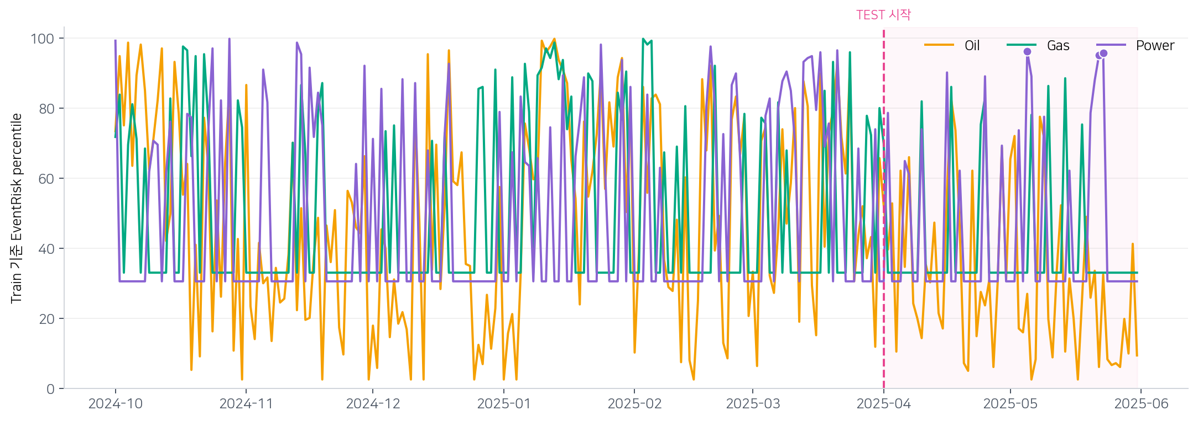
AIRM
POSTECH AIRM Research Group
일별 EventRisk: Test의 극단 위험은 Power에 집중
각 날짜의 값은 Test 내부 순위가 아니라 Train 6개월 분포에서의 위치
95p shock
Power 3일
Gas 0일 · Oil 0일
민감도
90p: 4일
95p: 3일
97.5p: 0일
읽는 법
높은 percentile은 Train 대비 극단적 새 위험을 의미하며, 누적위험 DGRI와는 구분된다.
POSTECH
Source: 19_daily_risk_and_transmission_state / 05b sensitivity
07
Notes:
[권장 시간: 1분 35초]
[발표 대본]
이 그래프는 전체 8개월의 일별 EventRisk를 보여줍니다. 중요한 것은 Test의 percentile을 Test 자료 안에서 다시 계산하지 않았다는 점입니다. 각 Test 값이 이전 6개월 Train 분포에서 어느 위치에 있는지를 나타냅니다.
95 percentile을 shock 기준으로 설정했을 때 Test에서는 Power에서만 세 번의 shock day가 관측됐습니다. Gas와 Oil은 95 percentile을 넘은 날이 없었습니다.
기준 민감도를 보면 90 percentile에서는 Power가 네 번, 95 percentile에서는 세 번, 97.5 percentile에서는 0번입니다. 따라서 Power 관련 위험이 Test에서 상대적으로 집중된 것은 맞지만, Train 분포의 최상위 2.5%까지 넘어서는 초극단 상황은 없었다고 볼 수 있습니다.
여기서 shock day는 ‘독립된 사건 수’와 같지 않습니다. 같은 사건이 이틀 연속 보도되면 shock day는 이틀이 될 수 있습니다. 또한 문맥 오탐이 포함될 수도 있습니다. 이 부분은 뒤의 사건 검토 슬라이드에서 구체적으로 확인하겠습니다.
따라서 이 슬라이드의 결론은 ‘Test의 극단적 새 위험 신호가 Power에 집중됐다’까지이고, ‘독립적인 실제 Power 사건이 세 개 발생했다’라고 바로 해석하지는 않습니다.
[화면 지시] Train/Test 경계선과 Test의 Power spike를 가리킨다. 90·95·97.5 민감도 카드도 짚는다.
[강조] “Train 대비 percentile”과 “shock day는 독립 사건 수가 아니다”를 강조한다.
[전환] 그렇다면 과거 충격까지 포함한 누적 위험은 Test 동안 어느 시장에 더 자주 쌓였는지 보겠습니다.
[주의] Power shock 3회를 독립 사건 3개 또는 확정적 지정학 사건 3개로 말하지 않는다.

Slide 8
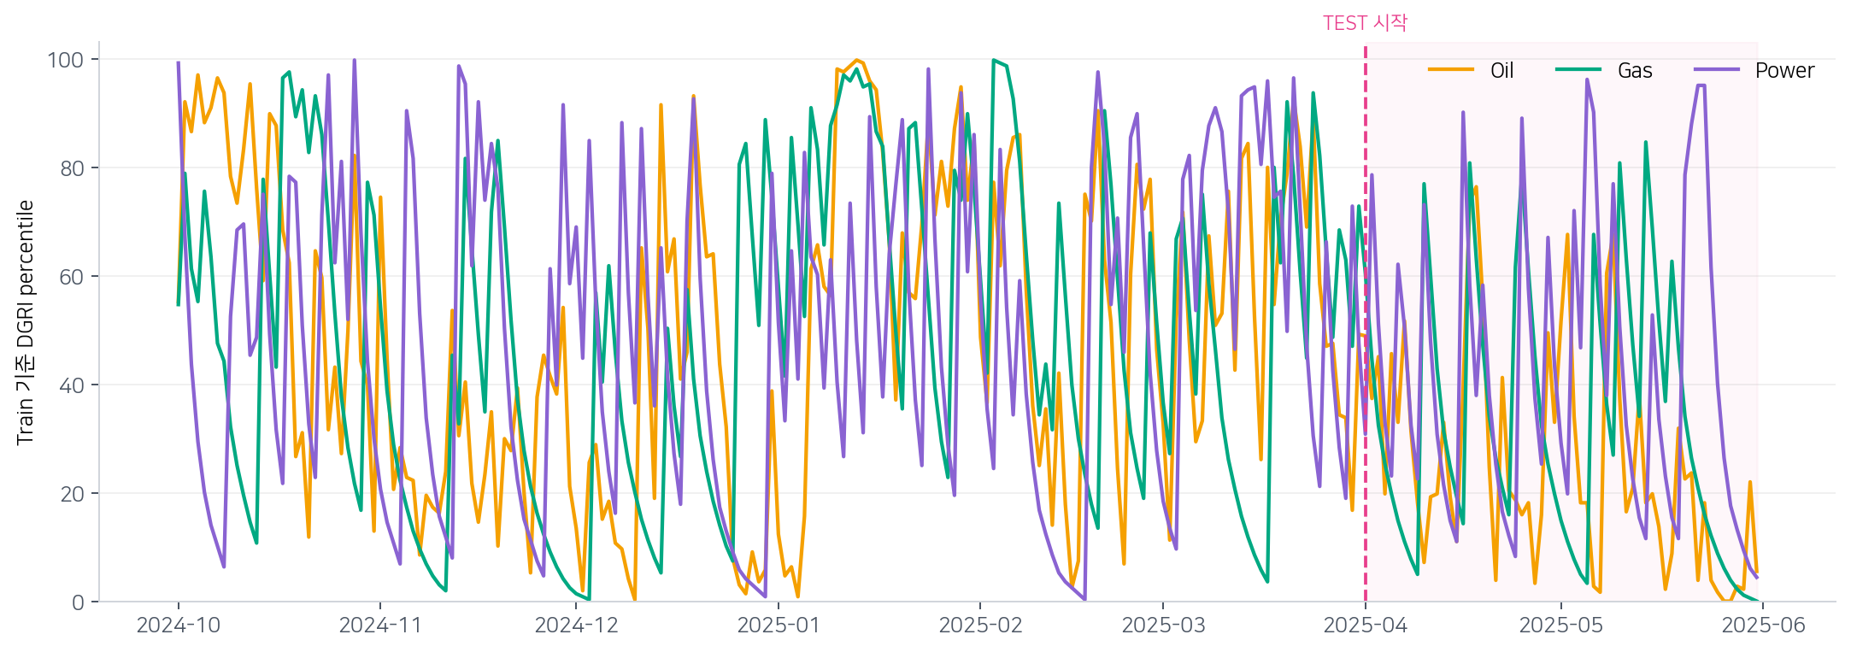
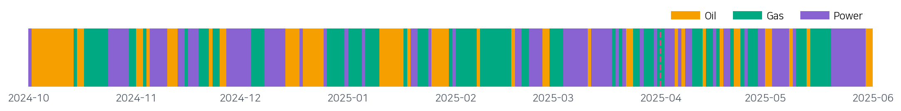
AIRM
POSTECH AIRM Research Group
일별 DGRI: Test 2개월 전체에서는 Power가 가장 자주 Risk Leader
마지막 날 Oil 1위는 61일 전체 결론이 아니라 종료시점 snapshot
TEST Risk Leader 일수
Power 28일
Gas 21일 · Oil 12일
TEST 평균 DGRI percentile
Power 42.3
Gas 33.3 · Oil 25.7
5월 31일 snapshot
Oil 5.49
Power 4.40 · Gas 0.00
시스템 전체 상태 = LOW
해석
Test 전체 누적위험은 Power가 상대적으로 우세했지만, 종료일에는 모든 시장의 위험이 낮은 가운데 Oil이 근소하게 1위였다.
POSTECH
Source: 19_daily_risk_and_transmission_state / 11_current_risk_state
08
Notes:
[권장 시간: 2분]
[발표 대본]
이 슬라이드는 Test 61일 전체의 DGRI를 요약합니다.
Test에서 Daily Risk Leader였던 날짜 수를 세면 Power가 28일로 가장 많았습니다. Gas는 21일, Oil은 12일입니다. 즉 4월과 5월 전체를 놓고 보면 Power가 누적위험 1위였던 날이 가장 많았습니다.
평균 DGRI percentile도 같은 방향입니다. Power가 42.3, Gas가 33.3, Oil이 25.7입니다. 이 percentile은 각 시장의 Train 분포를 기준으로 한 값이기 때문에, 각 시장이 자기 과거 상태에 비해 얼마나 높은지를 정규화해서 비교한 것입니다.
반면 5월 31일 snapshot에서는 Oil이 5.49로 1위이고 Power가 4.40, Gas가 0입니다. 여기서 5.49는 매우 낮은 percentile입니다. 따라서 ‘5월 31일 Oil 위험이 높았다’가 아니라 ‘세 시장 모두 위험이 매우 낮은 상태에서 Oil이 상대적으로 가장 높았다’가 정확한 해석입니다. 시스템 전체 상태도 LOW로 분류됐습니다.
이 결과는 전체 기간 분석과 마지막 날 snapshot을 반드시 구분해야 한다는 점을 보여줍니다. Test 2개월 전체에서는 Power가 누적위험 중심에 가까웠지만, 종료일 하루만 보면 Oil이 근소하게 1위였습니다.
따라서 최종 발표에서는 Oil을 Test 전체 위험 leader라고 부르지 않고, ‘5월 31일 현재 상대적 leader’라고 제한해서 표현하겠습니다.
[화면 지시] 왼쪽 Risk Leader 일수, 가운데 평균 percentile, 오른쪽 5/31 snapshot 순서로 설명한다.
[강조] “전체 61일의 결론”과 “마지막 날 snapshot”을 분리한다.
[전환] DGRI의 움직임이 시장마다 다른 이유를 이해하려면, Train에서 추정한 감쇠계수부터 봐야 합니다.
[주의] Oil 5.49를 높은 위험으로 표현하지 않는다.

Slide 9
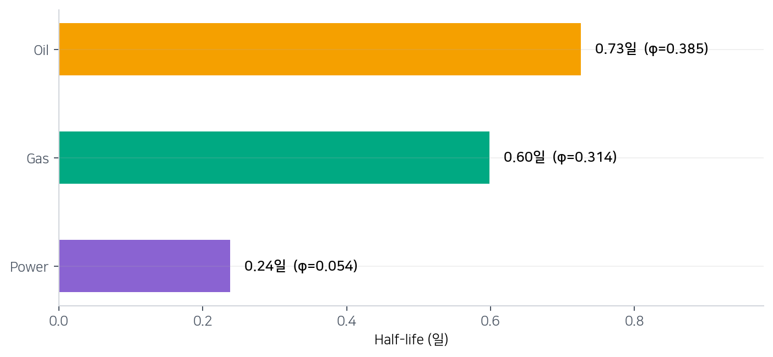
AIRM
POSTECH AIRM Research Group
Shock-Decay: Oil의 위험 잔존성이 가장 길고 Power는 빠르게 소멸
반감기는 충격의 절반이 사라지는 데 걸리는 시간으로 해석
Oil
0.73일
φ=0.385 · 세 시장 중 잔존성이 가장 큼
Gas
0.60일
φ=0.314 · 충격이 비교적 빠르게 감쇠
Power
0.24일
φ=0.054 · 대부분의 충격을 당일에 소화
핵심
모든 반감기가 1일 미만이므로 현재 DGRI는 장기 공포지수라기보다 최근 며칠의 위험을 강조하는 단기 누적지수에 가깝다.
POSTECH
Source: decay_parameters_soft70
09
Notes:
[권장 시간: 1분 35초]
[발표 대본]
Train에서 추정한 감쇠계수를 보면 Oil의 phi는 약 0.385, Gas는 0.314, Power는 0.054입니다.
이를 반감기로 바꾸면 Oil은 0.73일, Gas는 0.60일, Power는 0.24일입니다. 반감기는 충격의 절반이 사라지는 데 걸리는 시간을 의미합니다. 계산식은 로그 0.5를 로그 phi로 나눈 값입니다.
Oil은 세 시장 중 위험 잔존성이 가장 큽니다. 오늘 충격이 발생하면 다음 날에도 상대적으로 더 많은 부분이 남습니다. Gas는 Oil보다 조금 빠르게 사라지고, Power는 phi가 매우 작기 때문에 대부분의 위험을 당일 또는 매우 짧은 기간 안에 소화합니다.
이 결과는 Power의 shock가 Test에서 집중됐지만 DGRI가 오래 유지되지 않을 수 있다는 점을 설명합니다. 반대로 Oil은 극단 shock 횟수가 적더라도 충격이 발생했을 때 상대적으로 더 오래 남을 수 있습니다.
다만 세 시장 모두 반감기가 하루보다 짧습니다. 따라서 현재 DGRI는 수주 또는 수개월간 공포가 누적되는 장기 지수라기보다, 최근 며칠의 뉴스 위험을 강조하는 단기 누적위험지수로 해석하는 것이 적절합니다.
[화면 지시] Oil, Gas, Power 순서로 반감기 카드를 짚고 마지막 핵심 문장을 읽는다.
[강조] “모든 반감기가 1일 미만”이라는 한계를 솔직히 말한다.
[전환] 이제 본 연구의 핵심인, 직전 30일을 매일 다시 추정한 전달자 경로를 보겠습니다.
[주의] 반감기를 가격 충격의 반감기로 표현하지 않는다. 뉴스 위험지수의 감쇠다.

Slide 10
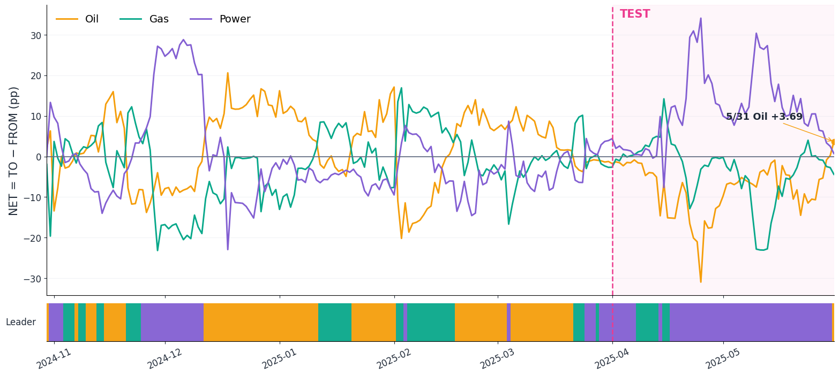
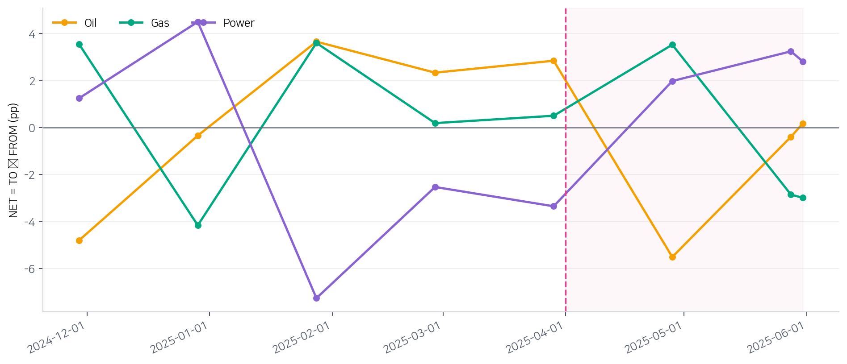
AIRM
POSTECH AIRM Research Group
Daily 30D NET: Pure Test에서는 Power 31일, 마지막 날 Oil로 전환
각 날짜의 직전 30일 TO−FROM을 매일 다시 계산한 상대적 순전달자 경로
04/30
Power
05/05
Power
05/10
Power
05/15
Power
05/20
Power
05/25
Power
05/30
Power
05/31
Oil
요점
Pure Test 32일 중 Power 31일 · 5/31 최신 window에서 Oil로 전환
POSTECH
Source: 17_rolling_30d_daily_transmission_history
10
Notes:
[권장 시간: 2분 20초]
[발표 대본]
이 그래프는 각 날짜마다 직전 30일의 VAR(1)과 GFEVD를 다시 계산해서 Oil, Gas, Power의 NET을 그린 것입니다. NET은 TO에서 FROM을 뺀 값이므로, 0보다 크면 상대적 순전달자 방향, 0보다 작으면 상대적 순수신자 방향입니다.
Pure Test가 시작되는 4월 30일부터 5월 30일까지 31일 동안은 Power의 NET이 매일 가장 높았습니다. 따라서 Pure Test 32개 window 중 Power가 31개에서 상대적 Transmission Leader였습니다.
하지만 마지막 5월 31일에는 Oil의 NET이 Power를 넘어섰습니다. 최신 30일 window는 5월 2일부터 5월 31일까지이고, 이 window에서 Oil이 상대적 전달자로 전환됐습니다.
이 결과는 두 가지를 동시에 보여줍니다. 첫째, Test 대부분에서는 Power 중심 전달구조가 매우 지속적으로 나타났습니다. 둘째, 30일 window가 하루 이동하는 것만으로도 마지막 날 leader가 Oil로 바뀔 수 있을 만큼 추정치가 민감합니다. 5월 31일에는 window에서 5월 1일이 빠지고 5월 31일이 새로 들어오면서 전체 공분산과 VAR 계수가 달라집니다.
따라서 31일 동안 Power가 1위였다는 경로는 강한 서술적 결과이지만, 마지막 하루의 전환을 새로운 장기 regime이라고 즉시 해석할 수는 없습니다. 뒤의 bootstrap에서 이 순위의 통계적 불확실성을 함께 확인하겠습니다.
또한 이 그래프의 전달자는 매일 계산된 값입니다. 이전 버전처럼 한 번 계산한 값을 한 달 동안 붙인 것이 아니라, 각 날짜마다 30일 window를 한 칸씩 이동해 전부 다시 추정했습니다.
[화면 지시] 4/30부터 5/30까지 Power 구간을 따라간 뒤 5/31 Oil 점을 마지막에 강조한다.
[강조] “Pure Test 32일 중 Power 31일, 마지막 날 Oil”을 정확하게 말한다.
[전환] 전달자의 이름뿐 아니라 시장 전체가 얼마나 강하게 연결돼 있었는지도 TCI로 확인할 필요가 있습니다.
[주의] 5/31 Oil 전환을 구조적 전환으로 단정하지 않는다.

Slide 11
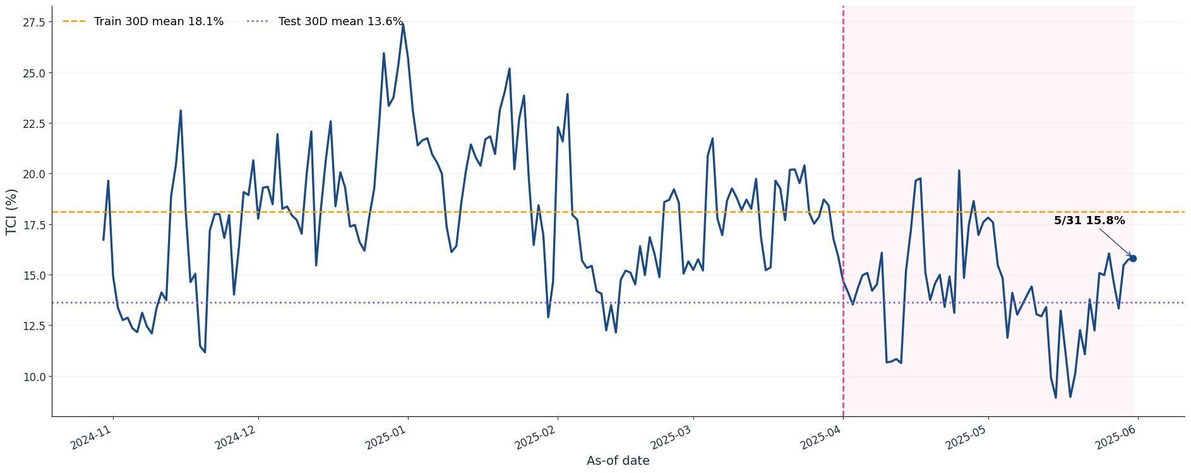
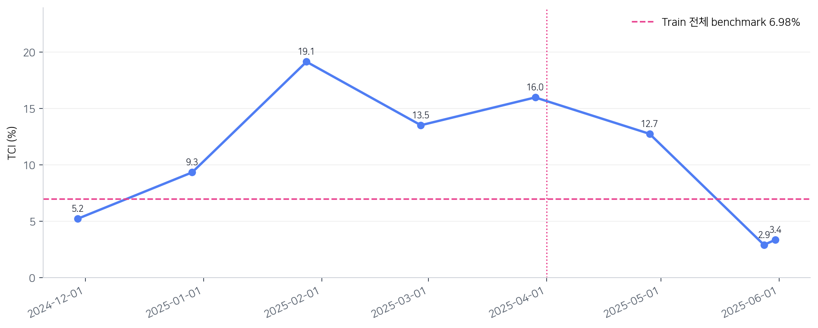
AIRM
POSTECH AIRM Research Group
연결성 TCI: 동일한 30일 기준에서 Test 평균은 Train보다 낮음
Power가 Test의 상대적 전달 중심이었지만 연결 강도는 기간에 따라 크게 변동
Train 30D 평균
18.1%
153개 daily window
Test 30D 평균
13.6%
32개 pure Test window
5월 31일
15.81%
Train 평균 대비 낮음
해석
같은 30일 window끼리 비교하면 TCI는 Train 평균 18.1%에서 Test 평균 13.6%로 약 24.7% 감소했다. 다만 5월 말에는 15.8%까지 반등했다.
POSTECH
Source: 17 daily rolling history / 20 Train-Test comparison
11
Notes:
[권장 시간: 1분 55초]
[발표 대본]
TCI는 Total Connectedness Index로, 전체 예측오차 분산 가운데 다른 시장 shock이 설명하는 비중을 요약한 값입니다. 쉽게 말해 Oil, Gas, Power가 서로 얼마나 강하게 얽혀 움직이는지를 보여줍니다.
여기서 비교는 반드시 같은 30일 window끼리 해야 합니다. Train의 153개 daily 30일 window 평균 TCI는 18.1%였습니다. Pure Test 32개 window의 평균 TCI는 13.6%였습니다. 약 24.7% 감소한 값입니다.
따라서 Test에서 Power가 상대적 전달 중심이었다고 해서 시장 전체 연결성이 강해졌다는 의미는 아닙니다. 오히려 평균적으로는 Train보다 시장 간 연결성이 약해졌습니다. 즉 전체 전파 규모는 줄었지만, 그 줄어든 connectedness 안에서 Power의 상대적 비중이 커진 것으로 해석할 수 있습니다.
5월 31일 TCI는 15.81%로 Test 평균 13.6%보다 높아졌습니다. 따라서 Test 후반에 연결성이 일부 반등했지만, 여전히 Train 평균 18.1%보다는 낮았습니다.
정리하면 Train에서 Test로 넘어오면서 전달 중심의 시장은 Power 쪽으로 이동했지만, 전체 시스템의 상호 연결 정도는 평균적으로 낮아졌습니다. 이 두 가지를 함께 말해야 결과를 과장하지 않을 수 있습니다.
[화면 지시] Train 평균 18.1 → Test 평균 13.6 → 5/31 15.81 순서로 숫자를 연결한다.
[강조] “전달자 Power”와 “연결성 약화”가 동시에 가능하다는 점을 강조한다.
[전환] 그렇다면 구체적으로 어떤 시장에서 어떤 시장으로의 경로가 바뀌었는지 GFEVD 평균행렬을 보겠습니다.
[주의] TCI 감소를 전체 위험 수준 감소와 동일시하지 않는다. TCI는 시장 간 연결 강도다.

Slide 12
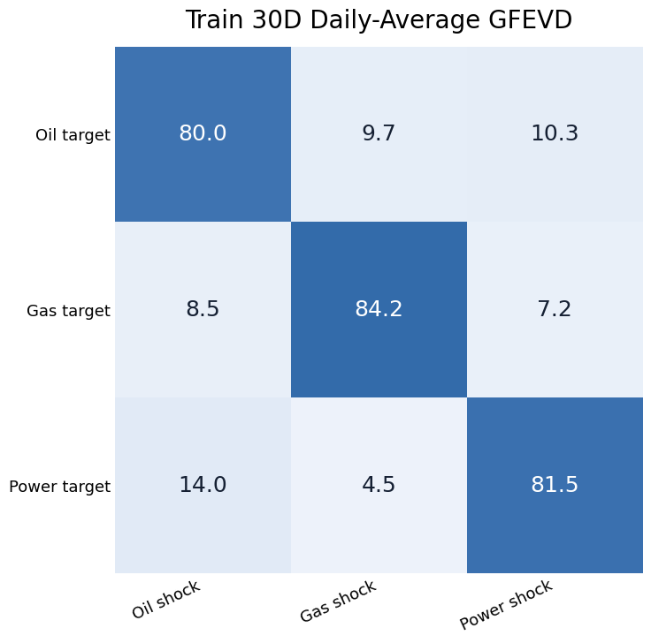
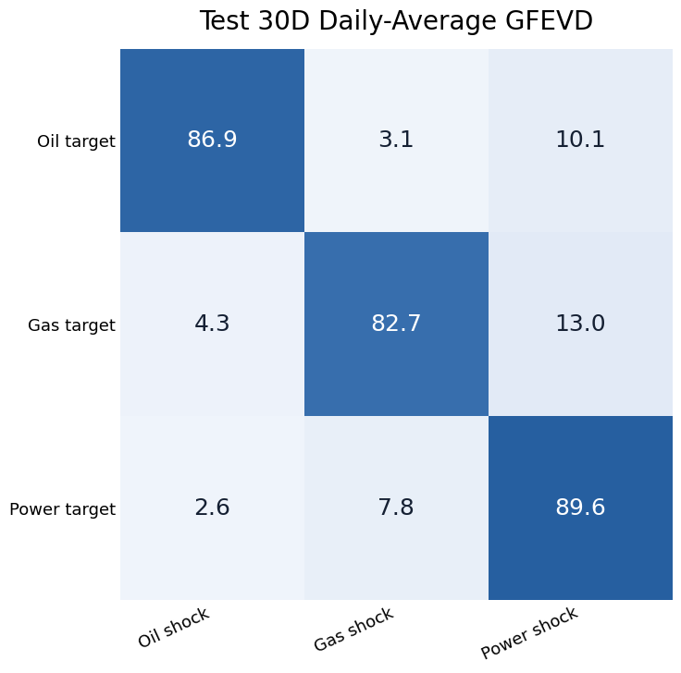
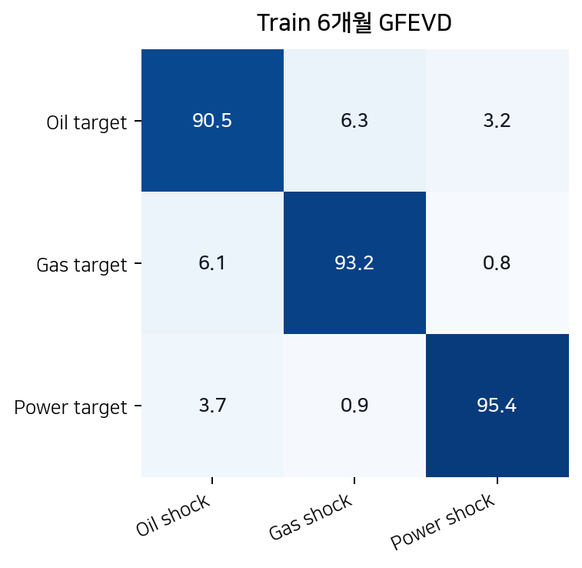
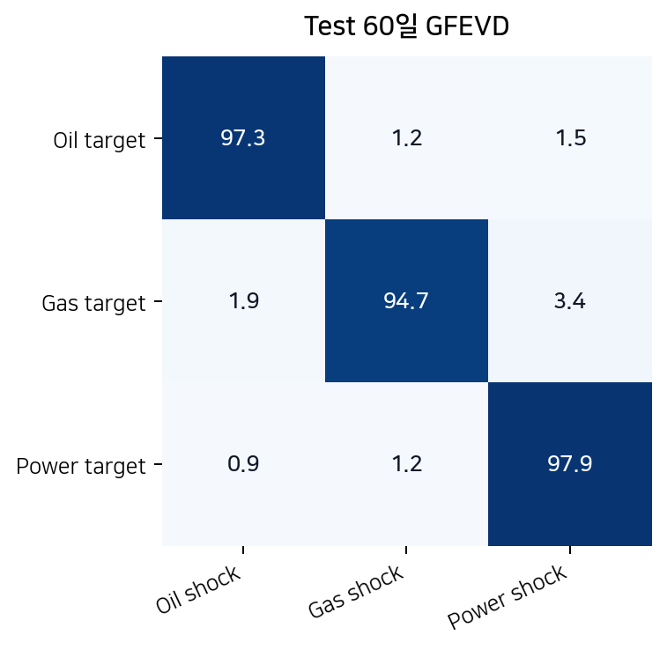
AIRM
POSTECH AIRM Research Group
동일한 30일 window 평균 비교: Oil 중심 Train → Power 중심 Test
행은 위험을 받는 시장(target), 열은 shock source · 일별 GFEVD의 기간 평균
NET 변화
Oil | +2.53 → −6.23
Gas | −1.60 → −6.45
Power | −0.93 → +12.68
Train 30D 평균
Test 30D 평균
핵심
Train 일별 window에서는 Oil이 가장 자주 전달자였지만, Pure Test 평균에서는 Power shock의 외부 설명력이 확대되며 Power가 31/32일 상대적 전달자로 나타났다.
POSTECH
Source: 18 daily GFEVD / 20 Train-Test daily rolling comparison
12
Notes:
[권장 시간: 2분 25초]
[발표 대본]
이 슬라이드는 동일한 30일 daily rolling 네트워크를 Train과 Test에서 각각 평균한 결과입니다. 기간 길이가 다른 6개월 전체 VAR와 2개월 전체 VAR를 바로 비교하지 않고, 같은 30일 window 단위로 비교했다는 점이 중요합니다.
행은 위험을 받는 시장, 즉 target이고, 열은 shock source입니다. 예를 들어 Gas 행과 Power 열의 값은 Gas의 예측오차 분산 중 Power shock이 설명하는 비중을 뜻합니다.
Train 30일 window 평균에서는 Oil의 NET이 약 +2.53으로 가장 높았습니다. Gas는 약 -1.60, Power는 약 -0.93이었습니다. 실제 leader 날짜 비중도 Oil이 55.6%, Gas가 25.5%, Power가 19.0%였습니다. 따라서 Train의 동적 local structure는 Oil 중심에 더 가까웠습니다.
Pure Test 평균에서는 방향이 크게 바뀝니다. Oil NET은 약 -6.23, Gas는 -6.45, Power는 +12.68입니다. Power가 다른 시장으로 보내는 설명 비중이 받은 비중보다 크게 높아졌고, 32일 중 31일 leader로 나타났습니다.
여기서 Train 전체 6개월을 한 번에 추정한 benchmark에서는 Gas가 Oil보다 근소하게 1위였습니다. 이것은 모순이 아닙니다. 6개월 전체를 한 번에 합친 장기 평균 네트워크와, 30일 local network를 매일 평균한 동적 구조는 서로 다른 질문에 답합니다. 이번 연구의 핵심인 일별 구조 변화에는 동일 30일 window 비교가 더 직접적입니다.
따라서 저희의 핵심 결론은 Train의 30일 rolling 구조가 Oil 중심이었다면, Test에서는 Power 중심으로 이동했다는 것입니다. 다만 이 값은 predictive connectedness이며 경제적 구조 인과를 증명하는 것은 아닙니다.
[화면 지시] 행과 열을 먼저 설명한 뒤, 하단 NET 변화 Oil +2.53→−6.23, Power −0.93→+12.68을 강조한다.
[강조] “동일한 30일 window끼리 비교했다”와 “Train full benchmark와 rolling 평균은 다른 질문”을 강조한다.
[전환] 다음으로 수치상 shock로 잡힌 날짜가 실제 기사 사건과도 일치하는지 검토하겠습니다.
[주의] GFEVD 셀의 행·열 방향을 반대로 설명하지 않는다. 행=target, 열=shock source다.

Slide 13
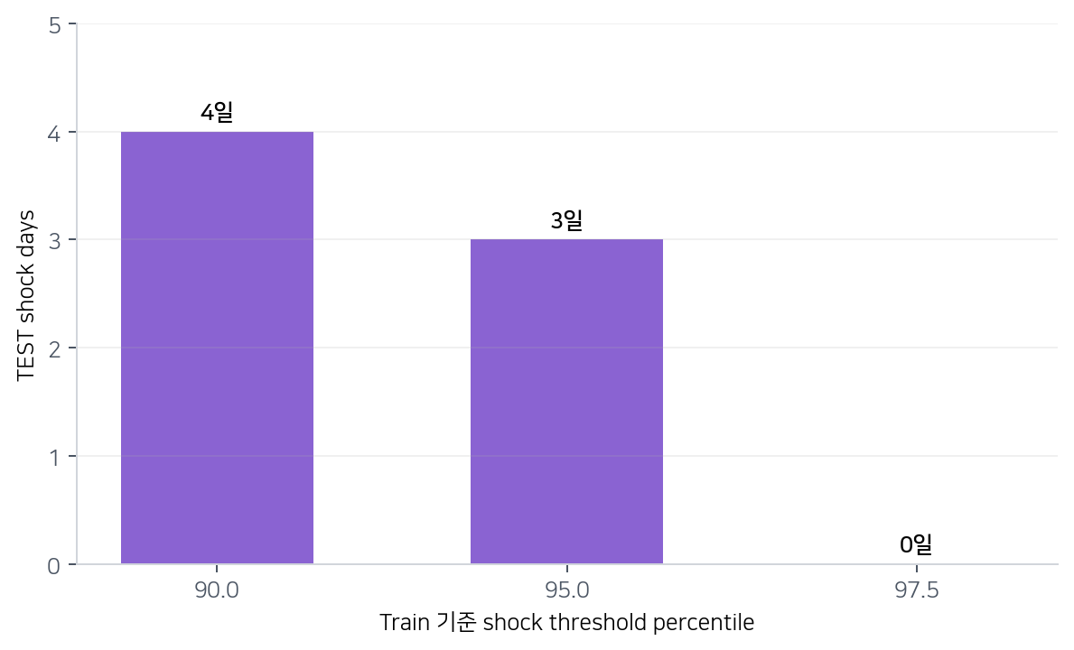
AIRM
POSTECH AIRM Research Group
TEST shock review: 계산상 Power 3일, 사건 수준에서는 2개 episode
극단 위험 탐지와 기사 문맥 검토를 함께 수행해야 함
05/05 수동 검토
“struck down”이 법률 조항 무효화를 뜻하지만 disruption 키워드로 오인됐을 가능성이 높음.
05/05
05/22
05/23
96.15p
95.05p
95.60p
05/22~23 수동 검토
변전소 화재·폭발 및 vandalism으로 실제 Power 인프라 disruption에 해당.
Episode 결과
05/22~23은 동일한 남아공 변전소 화재·폭발 사건으로 E002 하나에 묶임. Cross-commodity episode는 0개.
해석
Shock day 3회 ≠ 독립 사건 3개. 기사 중복·문맥 오탐을 별도로 확인해야 한다.
POSTECH
Source: 02_shock_days / 04_shock_episodes / article text audit
13
Notes:
[권장 시간: 2분]
[발표 대본]
알고리즘상 95 percentile을 넘은 Power shock day는 5월 5일, 5월 22일, 5월 23일 세 날짜입니다. 그러나 자동 점수만 보면 실제 사건의 수와 문맥을 잘못 해석할 수 있기 때문에 기사 수준 검토를 추가했습니다.
먼저 5월 22일과 23일은 남아프리카 Tshwane 지역의 변전소 화재와 폭발, 그리고 vandalism으로 인한 정전과 복구 기사입니다. 두 날짜가 연속으로 shock에 잡혔지만 episode clustering에서는 동일 사건인 E002 하나로 묶였습니다. 즉 shock day는 2일이지만 독립 사건은 하나입니다.
5월 5일은 별도의 E001 episode입니다. 그런데 기사를 확인하면 Calcutta High Court가 전기 사용 관련 법률 조항을 ‘struck down’, 즉 무효화했다는 내용이 중심입니다. 코드의 disruption 사전에 strike와 struck가 포함돼 있기 때문에, 법률적으로 ‘조항을 폐기했다’는 표현을 물리적 공격이나 중단으로 오인했을 가능성이 높습니다. 기사 안에 power grid와 collapse 같은 표현도 있었지만 실제 붕괴가 발생했다기보다 법적 판단 과정의 가정적 설명에 가까웠습니다.
따라서 계산상 shock day는 세 번이고 episode는 두 개지만, 실제 물리적 Power 인프라 disruption으로 확실한 것은 5월 22~23일의 한 episode일 가능성이 큽니다.
이 사례는 자동 지표가 필요 없다는 의미가 아닙니다. 자동 지표는 긴 기간에서 위험 후보를 빠르게 찾는 역할을 하고, 최종 연구 해석에서는 기사 문맥과 episode 중복을 별도로 검토해야 한다는 의미입니다. 향후에는 법률 문맥, 가정법, 인용문을 분리하는 문맥 필터가 필요합니다.
[화면 지시] 세 날짜를 짚고, 5/22~23 동일 episode와 5/5 오탐 가능성 박스를 차례로 설명한다.
[강조] “3 shock days는 3 independent events가 아니다”라고 분명히 말한다.
[전환] 이제 Train에서 학습한 단순 시계열 모형이 Test에서 실제 예측력을 보였는지 확인하겠습니다.
[주의] 5/5를 확정적 오탐이라고 단정하지 않고 “오탐 가능성이 높다”라고 말한다.

Slide 14
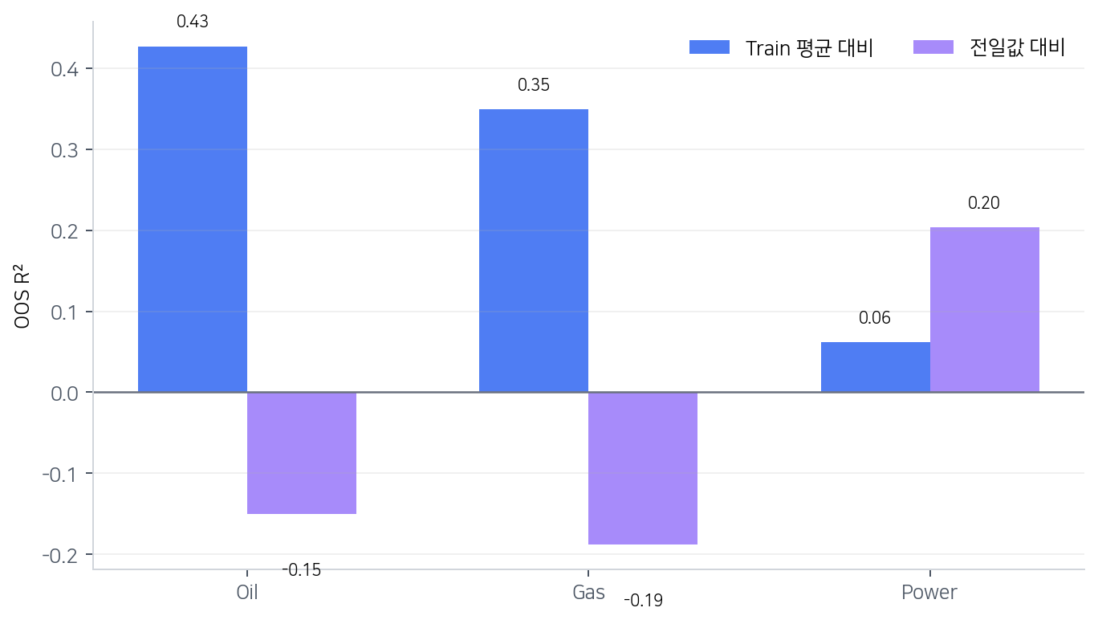
AIRM
POSTECH AIRM Research Group
OOS AR(1): Power만 단순 persistence 대비 양의 예측력을 보임
Train에서 추정한 계수를 Test 61일에 고정 적용해 next-day 예측
Oil
Train 평균보다 낫지만 전일값 예측보다 못함
R²: +0.43 / −0.15
Gas
Train 평균보다 낫지만 persistence보다 못함
R²: +0.35 / −0.19
Power
두 benchmark를 모두 소폭 상회
R²: +0.06 / +0.20
주의
모든 시장의 평균 오차가 음수여서 Train 모델이 상대적으로 조용한 Test 위험을 대체로 과대예측했다.
POSTECH
Source: 13_oos_ar1_validation
14
Notes:
[권장 시간: 1분 55초]
[발표 대본]
이 슬라이드는 Train에서 추정한 AR(1) 계수를 Test 61일에 고정 적용한 순수 out-of-sample 예측 결과입니다.
두 개의 benchmark와 비교했습니다. 첫 번째는 항상 Train 평균을 예측하는 단순 모형입니다. 두 번째는 내일도 오늘과 같다고 보는 persistence 모형입니다. OOS R-squared가 양수이면 해당 benchmark보다 예측오차가 작다는 뜻이고, 음수이면 benchmark보다 못하다는 뜻입니다.
Oil은 Train 평균 대비 R-squared가 약 +0.43으로 평균 예측보다는 나았습니다. 그러나 persistence 대비는 -0.15로, 오늘값을 그대로 내일값으로 쓰는 단순 예측보다 못했습니다.
Gas도 비슷합니다. Train 평균 대비는 +0.35지만 persistence 대비는 -0.19입니다.
Power는 Train 평균 대비 +0.06, persistence 대비 +0.20으로 두 benchmark를 모두 소폭 상회했습니다. 따라서 세 시장 중에서는 Power의 AR(1) 지속성 구조가 Test에서 가장 잘 유지됐다고 볼 수 있습니다.
다만 개선 폭이 매우 크지는 않고 Test가 61일뿐이므로 강한 예측모형이라고 말하기에는 이릅니다. 또한 세 시장 모두 mean error가 음수였습니다. 실제값에서 예측값을 뺀 평균이 음수라는 뜻이므로, Train 모형이 상대적으로 조용했던 Test 위험을 전반적으로 과대예측했다는 의미입니다.
[화면 지시] Oil, Gas, Power 카드 순서로 두 R²를 비교하고 Power에서 멈춘다.
[강조] “Power만 persistence benchmark를 이겼다”를 강조하되 “소폭”이라고 제한한다.
[전환] AR(1) 다음으로, DGRI가 높은 상태가 이후 EventRisk와 연결되는지를 보겠습니다.
[주의] 양의 OOS R²를 통계적 유의성으로 표현하지 않는다.

Slide 15
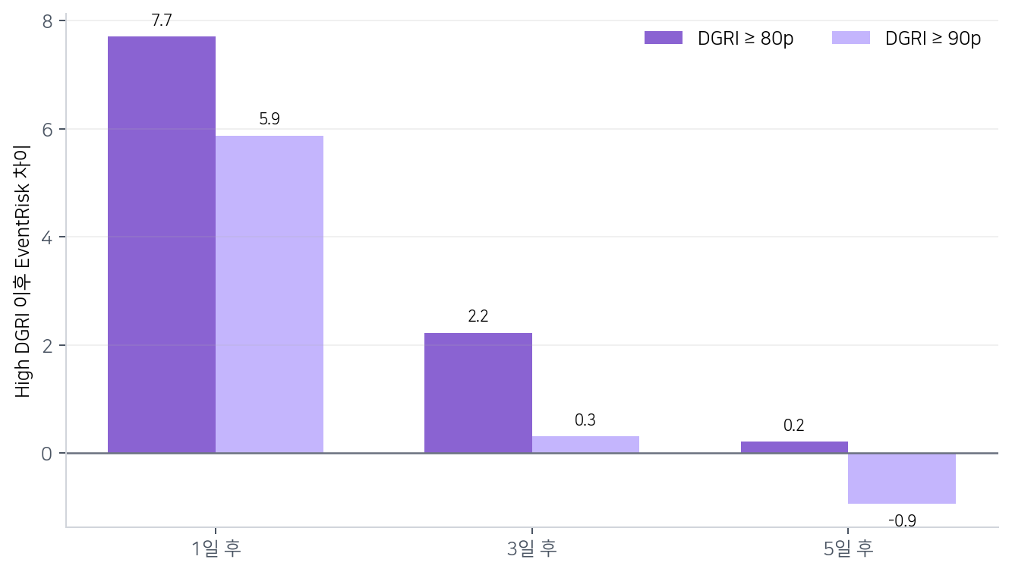
AIRM
POSTECH AIRM Research Group
DGRI OOS: Power의 고위험 상태는 1일 후 EventRisk와 가장 강하게 연결
효과는 horizon이 길어질수록 빠르게 약화되고 단조 상관은 유의하지 않음
Power DGRI ≥ 80p
1일 후 high-minus-other EventRisk
+7.70
3일 horizon
단기 효과가 빠르게 감소
+2.23
5일 horizon
거의 소멸 · 90p 기준은 −0.93
+0.21
해석
Power의 신호는 독립적인 미래 사건 예측이라기보다 동일 사건의 다음 날 지속 보도 효과를 일부 포함할 수 있다.
POSTECH
Source: 14_oos_dgri_predictive_validation
15
Notes:
[권장 시간: 2분]
[발표 대본]
DGRI OOS 검증에서는 Test의 각 날짜에서 DGRI가 Train 기준 80 percentile 이상인 고위험 상태와 나머지 상태를 나눴습니다. 그리고 이후 1일, 3일, 5일의 EventRisk 평균이 얼마나 다른지를 확인했습니다.
Power에서 가장 뚜렷한 차이가 나타났습니다. Power DGRI가 80 percentile 이상인 날에는 다음 날 EventRisk가 다른 날보다 평균 7.70만큼 높았습니다. 3일 horizon에서는 차이가 2.23으로 줄고, 5일에서는 0.21로 거의 사라졌습니다. 90 percentile 기준에서는 5일 차이가 오히려 -0.93으로 바뀝니다.
따라서 Power DGRI는 매우 짧은 1일 구간에서는 다음 위험과 연결되는 패턴이 있지만, 그 효과가 오래 지속되지는 않습니다. 이것은 Power의 phi와 반감기가 매우 낮았던 결과와도 일관됩니다.
다만 이 결과를 강한 예측력으로 단정할 수는 없습니다. DGRI percentile과 미래 EventRisk 사이의 Spearman 상관은 통계적으로 유의하지 않았습니다. 또한 5월 22일과 23일처럼 같은 사건이 다음 날에도 계속 보도된 사례가 있기 때문에, 1일 효과 일부는 새로운 독립 사건을 예측한 것이 아니라 동일 사건의 지속 보도를 반영했을 수 있습니다.
Oil은 고DGRI 표본 자체가 너무 적어 검증을 보류했고, Gas는 70 percentile 기준에서 오히려 이후 EventRisk가 낮은 방향이었습니다. 따라서 현재 데이터에서 DGRI의 탐색적 단기 신호는 Power에서만 일부 관찰됐다고 정리하겠습니다.
[화면 지시] 1일 +7.70 → 3일 +2.23 → 5일 +0.21로 효과가 줄어드는 흐름을 손으로 따라간다.
[강조] “1일 단기 패턴”과 “통계적 유의성 없음”을 한 쌍으로 말한다.
[전환] 마지막으로 이 전달자 결과가 분석방식과 표본 불확실성에 얼마나 민감한지 보겠습니다.
[주의] DGRI가 미래 사건을 인과적으로 예측한다고 표현하지 않는다.

Slide 16
AIRM
POSTECH AIRM Research Group
강건성·불확실성: Test 대부분 Power, 종료일에는 Oil로 전환
Daily 30D 순위는 뚜렷하지만 짧은 표본 때문에 신뢰구간은 매우 넓음
Specification | Power shock | NET sender | 상태
RAW | 2일 | Power | VAR 가능
SOFT-70 | 3일 | Power | 메인 결과
STRICT-70 | 0일 | - | 관측치 부족
Pure Test leader
Power 31/32
4/30~5/30 Power · 5/31 Oil
5/31 Oil NET
+3.69pp
95% bootstrap CI = [−28.64, 31.04]
Percentile robustness
Bootstrap 점검
Oil 유지
5/31 NET +6.73pp · TCI 15.25%
Daily 점추정은 매일 계산하되 CI는 월말·최종일에 200회 산출했다. 4/30 Power와 5/31 Oil 모두 NET 구간이 0을 포함한다.
결론
Power가 Test의 지배적 상대 전달자였다는 경로는 보이지만, 마지막 Oil 전환을 포함해 어느 시장도 통계적으로 확정된 인과적 전달자라고 부를 수 없다.
16
POSTECH
Source: daily rolling history / checkpoint bootstrap / R05 robustness
Notes:
[권장 시간: 2분 20초]
[발표 대본]
Pure Test의 point estimate만 보면 결과는 매우 분명해 보입니다. 32개 일별 window 중 Power가 31개에서 상대적 전달자였습니다. 4월 30일부터 5월 30일까지 Power가 1위였고, 5월 31일에만 Oil로 전환됐습니다.
5월 31일 최신 30일 window에서 Oil NET은 약 +3.69 percentage point입니다. 그러나 95% bootstrap 신뢰구간은 약 -28.64에서 +31.04까지로 매우 넓고 0을 포함합니다. 따라서 Oil이 통계적으로 확정된 순전달자라고 말할 수 없습니다.
입력값을 log EventRisk Z-score가 아니라 Train percentile로 바꾼 robustness 분석에서도 5월 31일 전달자는 Oil로 유지됐습니다. 이 경우 NET은 약 +6.73, TCI는 15.25%였습니다. 즉 마지막 날 Oil 방향은 입력 변환을 바꿔도 유지되지만, 짧은 표본으로 인해 순위의 확실성은 여전히 낮습니다.
Daily point estimate는 매일 계산했지만 bootstrap은 계산비용 때문에 월말과 최종일 checkpoint에서 200회 실시했습니다. 4월 30일의 Power와 5월 31일의 Oil 모두 NET 신뢰구간이 0을 포함합니다.
따라서 여기서 얻을 수 있는 가장 균형 잡힌 결론은 다음과 같습니다. Test 대부분에서 Power가 상대적 전달 중심이었다는 ‘경로’는 강하게 나타납니다. 그러나 어느 한 날짜의 NET 수치와 마지막 Oil 전환은 표본 변화에 민감하며, 통계적으로 확정된 구조적 인과관계로 볼 수 없습니다.
향후 기간을 늘리고 moving-block bootstrap과 500회 이상 반복을 적용해야 전달자 순위의 안정성을 더 엄밀하게 평가할 수 있습니다.
[화면 지시] 31/32 Power 카드 → 5/31 Oil NET 및 CI → percentile robustness → 결론 순서로 설명한다.
[강조] “서술적 경로는 강함, 통계적 확실성은 약함”이라는 대비를 명확히 한다.
[전환] 지금까지의 결과를 연구 질문에 맞춰 한 장으로 정리하겠습니다.
[주의] CI가 0을 포함하는데 유의하다고 말하지 않는다.

Slide 17
AIRM
POSTECH AIRM Research Group
종합 결론: Train의 전달구조는 Test에서 Power 중심으로 크게 이동
Daily 30D 경로는 분명하지만 마지막 반전과 넓은 CI를 함께 고려해야 함
TRAIN 6개월
TEST 2개월
연구 질문의 답
Oil 중심의 동적 구조
Power 중심 전환
유지되지 않음 + 종료일 반전
• 30D daily leader: Oil 55.6% · Gas 25.5% · Power 19.0% | • 평균 TCI 18.1% | • Train full benchmark는 Gas가 근소한 1위 | • 단일 고정 전달자는 없음
• Pure Test leader: Power 31/32일 | • 평균 NET: Power +12.68pp | • 평균 TCI 13.6% | • 5/31 최신 window는 Oil로 하루 전환
• Train의 Oil 중심 daily 구조가 Test에서는 Power 중심으로 이동 | • Test 연결성은 평균적으로 낮아짐 | • 마지막 Oil 전환과 넓은 CI로 확정적 regime 판정은 보류
최종 발표 문장
“직전 30일을 매일 재추정한 결과, Train에서는 Oil이 가장 자주 전달자였지만 Pure Test에서는 Power가 31/32일 전달 중심이었다. 다만 5월 31일에는 Oil로 전환됐고 모든 bootstrap 구간이 0을 포함해 탐색적 구조 변화로 해석한다.”
POSTECH
17
Notes:
[권장 시간: 2분 25초]
[발표 대본]
연구 질문은 이전 6개월의 위험 전달구조가 이후 2개월에도 유지되는가였습니다. 결과는 ‘그대로 유지되지는 않았다’입니다.
먼저 Train 6개월의 30일 daily rolling 구조를 보면 Oil이 전체 날짜의 55.6%에서 상대적 전달자였습니다. Gas는 25.5%, Power는 19.0%였습니다. 평균 TCI는 18.1%였습니다. 다만 Train 전체 6개월을 한 번에 추정한 full benchmark에서는 Gas가 Oil보다 근소하게 1위였습니다. 따라서 Train에도 단일한 고정 전달자가 있었다기보다는, local window에서는 Oil 중심이 자주 나타난 동적 구조였다고 보는 것이 맞습니다.
Pure Test 2개월에서는 Power가 32일 중 31일 상대적 전달자로 나타났습니다. 기간 평균 NET은 Power가 +12.68로 가장 높았고, 평균 TCI는 13.6%로 Train보다 낮아졌습니다. 즉 연결성의 전체 크기는 줄었지만 전달 중심의 상대적 역할은 Power 쪽으로 이동했습니다.
그러나 5월 31일에는 최신 30일 전달자가 Oil로 전환됐습니다. 또한 모든 checkpoint bootstrap 구간이 0을 포함했습니다. 따라서 Test의 Power 중심 경로는 매우 뚜렷하지만, 이를 완전한 regime 전환이나 확정적 인과관계로 부르기는 어렵습니다.
최종 결론 문장은 다음과 같습니다. ‘직전 30일을 매일 재추정한 결과, Train에서는 Oil이 가장 자주 전달자였지만 Pure Test에서는 Power가 31일 동안 전달 중심이었다. 다만 5월 31일에는 Oil로 전환됐고 신뢰구간이 넓어, 확정적 구조 변화가 아니라 탐색적인 역할 이동으로 해석한다.’
추가로 위험 보유와 전달을 구분하면, Test 전체 누적위험 leader도 Power가 가장 자주 나타났습니다. 반면 마지막 날에는 전체 위험이 LOW인 상태에서 누적위험과 전달 중심이 모두 Oil로 나타났습니다. 이 차이가 본 연구에서 일별 상태와 rolling network를 함께 본 이유입니다.
[화면 지시] Train 박스, Test 박스, 연구 질문 답 순서로 설명하고 마지막 발표 문장을 천천히 읽는다.
[강조] “유지되지 않음” 뒤에 반드시 “단, 확정적 regime 판정은 보류”를 붙인다.
[전환] 마지막으로 현재 분석의 한계와 다음 단계 계획을 말씀드리겠습니다.
[주의] Train을 Gas 중심이라고 단순화하지 않는다. full benchmark와 daily rolling을 구분한다.

Slide 18
AIRM
POSTECH AIRM Research Group
한계와 향후 계획: 더 긴 기간과 문맥 필터 개선이 최우선
현재 8개월 결과는 동적 분석 프레임을 검증한 중간 단계
1
기간 확장
2
문맥 분류 개선
3
Rolling 민감도
최소 24~36개월로 확장해 순수 Test rolling window와 shock episode를 충분히 확보
“struck down” 같은 법률 표현과 가정법·인용문을 실제 물리적 disruption과 분리
20/30/45일 window를 모두 매일 갱신해 전달자 경로와 TCI 안정성을 비교
4
불확실성 강화
5
가격 연결
6
실시간 운영
월말·최종일 200회 bootstrap을 500~1,000회로 확대하고 moving-block bootstrap도 검토
원유·가스·전력 가격/변동성과 연결해 DGRI 및 transmission의 실질 예측력 검증
EventRisk·DGRI와 직전 30일 daily rolling 네트워크를 대시보드 형태로 자동화
다음 단계
V3 ROLL30 DAILY VAR1을 기준 버전으로 고정하고, 기간 확장 후 동일한 일별 산출물을 재생성한다.
18
POSTECH
Notes:
[권장 시간: 2분 10초]
[발표 대본]
현재 결과는 동적 위험 분석 프레임을 구현하고 검증했다는 의미가 있지만, 최종적인 경제적 결론을 내리기에는 기간이 짧습니다. 향후 계획은 여섯 가지입니다.
첫째, 기간을 최소 24개월에서 36개월로 늘리겠습니다. 현재는 Test가 61일이어서 Pure Test 30일 window가 32개뿐입니다. 기간이 길어지면 다양한 위험 국면과 shock episode를 확보하고, 전달자 전환이 반복되는지를 확인할 수 있습니다.
둘째, 기사 문맥 분류를 개선하겠습니다. 5월 5일 사례처럼 ‘struck down’이 법률 조항 무효화를 뜻하는 경우, 가정법이나 인용문에서 grid collapse를 언급하는 경우를 실제 물리적 disruption과 분리해야 합니다. 규칙기반 필터에 문맥 분류 모델을 결합할 계획입니다.
셋째, rolling window 민감도를 확인하겠습니다. 20일, 30일, 45일 window를 모두 하루씩 이동해 leader 경로와 TCI가 유지되는지 비교하겠습니다. 20일은 민감하지만 불안정하고, 45일은 안정적이지만 변화 포착이 느릴 수 있으므로 30일 결과가 그 중간에 위치하는지 확인할 필요가 있습니다.
넷째, 불확실성 검증을 강화하겠습니다. 현재 checkpoint bootstrap을 200회 수행했지만, 500회에서 1,000회로 늘리고, 시계열 자기상관을 보존하는 moving-block bootstrap을 검토하겠습니다.
다섯째, 가격과 연결하겠습니다. 현재 연구는 뉴스 기반 위험 자체를 독립적으로 측정했습니다. 이후 원유, 천연가스, 전력 가격과 변동성에 연결해 EventRisk, DGRI, Transmission Leader가 실제 가격변화나 변동성 상승을 예측하는지 검증해야 합니다.
여섯째, 실시간 대시보드로 확장하겠습니다. 매일 새로운 기사를 반영해 EventRisk와 DGRI를 업데이트하고, 직전 30일 네트워크를 재추정해 Risk Leader, Transmission Leader, TCI를 함께 보여주는 운영 시스템을 구축할 수 있습니다.
정리하면 현재 V3 ROLL30 DAILY VAR(1)을 기준 버전으로 고정하고, 다음 단계에서는 기간과 문맥 정확도를 높이는 것이 최우선입니다.
[화면 지시] 여섯 항목을 한 문장씩 빠르게 설명하되 1번 기간 확장, 2번 문맥 개선, 5번 가격 연결을 특히 강조한다.
[강조] “현재는 프레임 검증 단계”라고 솔직히 말하고, 다음 연구의 구체성을 보여준다.
[전환] 이상으로 발표를 마치겠습니다.
[주의] 향후 계획을 이미 완료된 것처럼 표현하지 않는다.

Slide 19
감사합니다
POSTECH AIRM Research Group
GDELT EventRisk 기반 에너지 시장 위험의 일별·rolling 전이 분석
AIRM
19
Notes:
[권장 시간: 40초]
[발표 대본]
마지막으로 세 가지를 다시 말씀드리겠습니다.
첫째, 저희는 뉴스 기반 새 위험인 EventRisk와 누적위험인 DGRI, 그리고 직전 30일 전달 중심을 분리해 매일 측정했습니다.
둘째, 동일한 30일 daily rolling 기준으로 Train에서는 Oil이 가장 자주 전달자였지만, Pure Test에서는 Power가 32일 중 31일 상대적 전달자로 나타났습니다.
셋째, 마지막 5월 31일에는 Oil로 전환됐고 모든 bootstrap 구간이 0을 포함했기 때문에, 확정적인 인과관계보다는 탐색적인 전달구조 변화로 해석해야 합니다.
이상으로 발표를 마치겠습니다. 경청해 주셔서 감사합니다. 질문 주시면 답변드리겠습니다.
[화면 지시] 청중을 바라보고 마지막 세 문장을 천천히 말한 뒤 인사한다.
[강조] 결론의 세 문장을 외워서 화면을 보지 않고 말한다.
[전환] 질문을 받는다.
[주의] 새로운 수치를 추가하지 않고 핵심만 반복한다.

